Slide 1
Garantía Juvenil
Abril 2024

Slide 2
1. ¿QUÉ ES GARANTÍA JUVENIL?
Una iniciativa europea que pretende facilitar el acceso de las personas jóvenes al mercado de trabajo. Empezó en 2014 y sigue adelante.
En 2021, España aprobó el Plan de Garantía Juvenil Plus 2021-2027 de trabajo digno para personas jóvenes que tiene como objetivo mejorar la cualificación de las personas jóvenes para que adquieran las competencias profesionales y técnicas necesarias para acceder al mercado laboral.
Objetivo: Ofrecer una propuesta (formativa o laboral) para personas entre 16 años y 30 años que no tengan trabajo ni estén cursando estudios ya, para facilitar su incorporación al mercado de trabajo.
Participan todas las CCAA y otras entidades públicas y privadas
Para poder acceder a las oportunidades sólo tienes que inscribirte en el Sistema Nacional de Garantía Juvenil (www.garantiajuvenil.gob.es)

Slide 3
1. ¿QUÉ ES GARANTÍA JUVENIL?
Ya hay unas 2.400.000 personas jóvenes inscritas
Más de 1.600.000 atenciones de educación y formación
Más de 19.000.000 atenciones de contratación
Casi 74.000 atenciones de prácticas

Slide 4
2. INSCRIPCIÓN EN GARANTÍA JUVENIL
SOLICITA TU INSCRIPCIÓN A TRAVÉS DE LA WEB
www.garantiajuvenil.gob.es
CON CERTIFICADO
DNI Electrónico. Creación de usuario y contraseña
Certificados reconocidos.
Cl@ve
SIN CERTIFICADO: FORMULARIO WEB
Creación de usuario y contraseña
Formulario de inscripción.
SI CUMPLES LOS REQUISTIOS RECIBIRÁS UNA RESOLUCIÓN DE ESTAR INSCRITO/A EN EL SISTEMA NACIONAL DE GARANTÍA JUVENIL
Entre los 16 y 29 años.
No haber estudiado ni trabajado el día anterior a la solicitud de inscripción.
También te ayudarán en las oficinas de Juventud más cercanas, en Cámaras de Comercio, Cruz Roja… etc

Slide 5
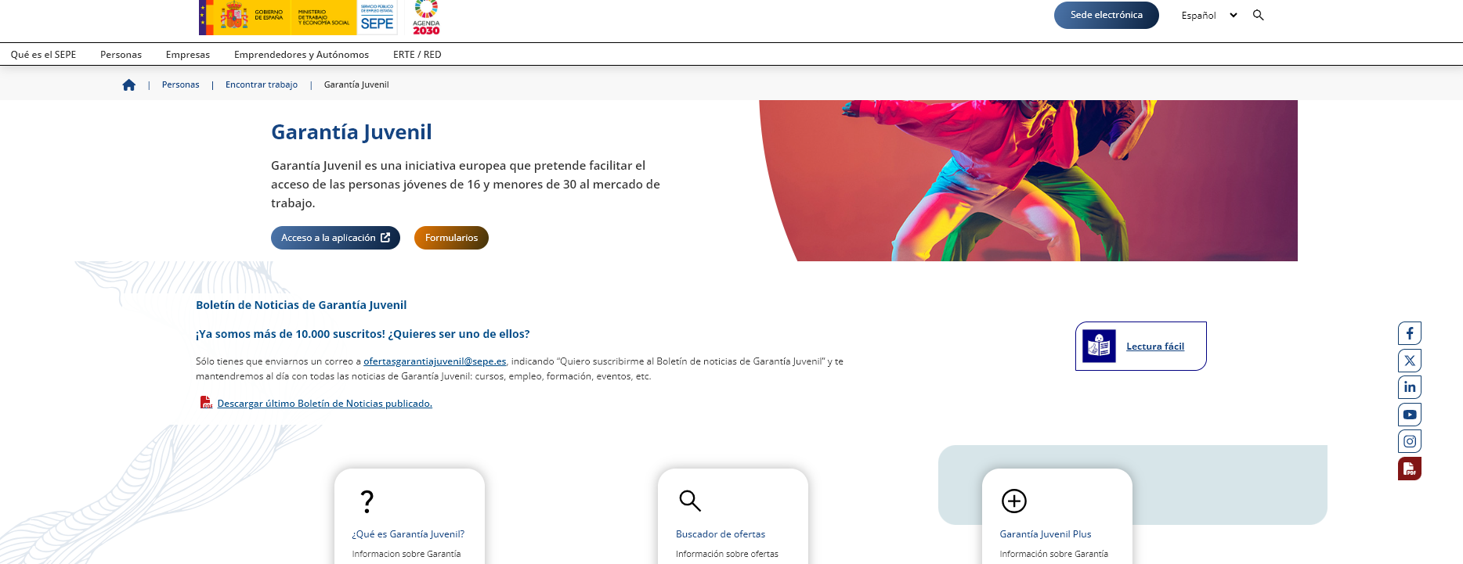
2. INSCRIPCIÓN EN GARANTÍA JUVENIL
ENTRA EN
www.garantiajuvenil.gob.es
Vete abajo, que hay un video explicativo
Puedes verlo en youtube
https://youtu.be/vmSh6Q25nuI

Slide 6
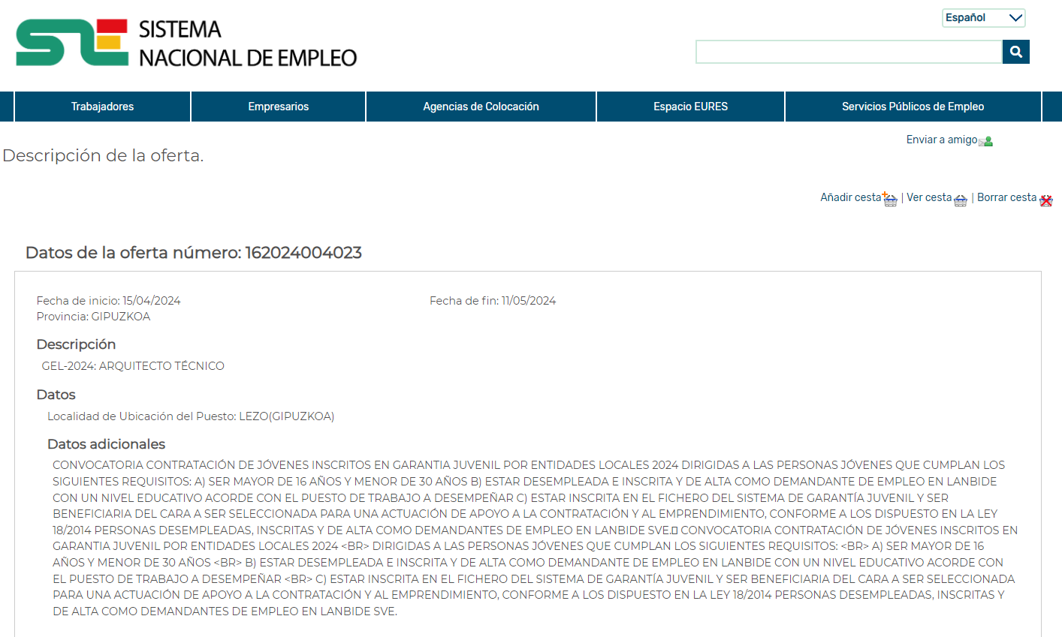
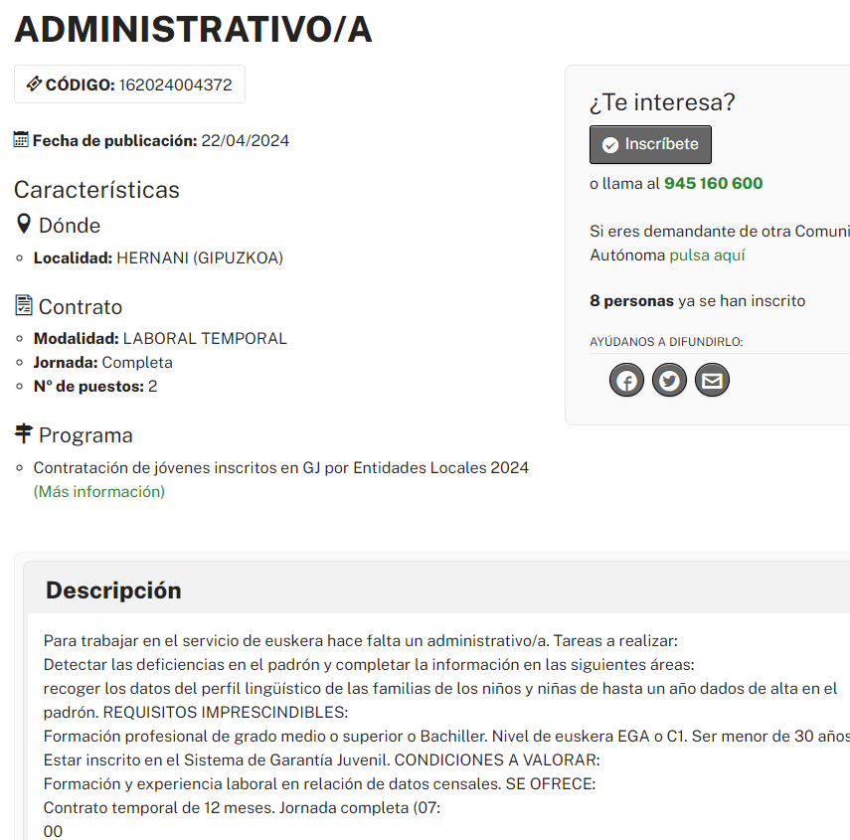
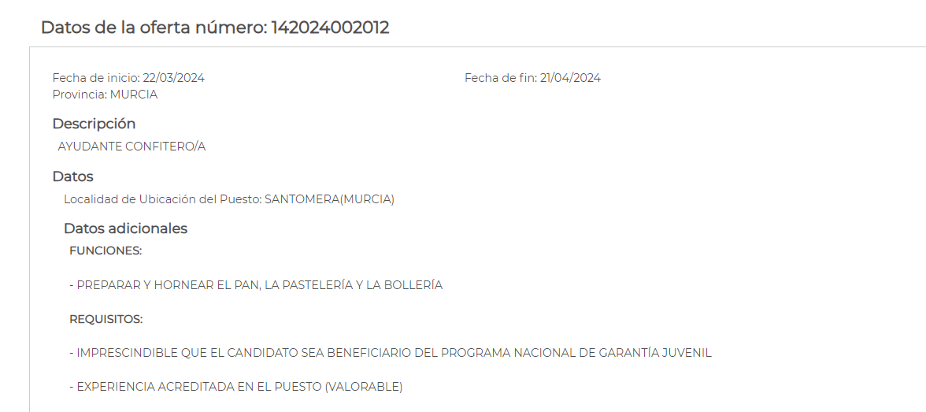
3. VENTAJAS DE GARANTÍA JUVENIL: EJEMPLOS EMPLEO
¡¡ NUEVAS OFERTAS DIFERENTES CADA SEMANA !!

Slide 7
3. VENTAJAS DE GARANTÍA JUVENIL: EJEMPLOS FORMACIÓN
¡¡ NUEVAS OFERTAS DIFERENTES CADA SEMANA !!

Slide 8
3. VENTAJAS DE GARANTÍA JUVENIL: Entidades participantes
Hay múltiples entidades participando
Busca la que mejor se adapte a lo que necesitas
Suscríbete al boletín para encontrar todas las ofertas
SERVICIOS PÚBLICOS DE EMPLEO DE TODAS LAS CCAA y CEUTA Y MELILLA
CONSEJO SUPERIOR DE INVESTIGACIONES CIENTÍFICAS (CSIC)
CÁMARAS DE COMERCIO
FUNDACIÓN BANCARIA LA CAIXA
ESCUELA DE ORGANIZACIÓN INDUSTRIAL (EOI)
INCYDE
FUNDACIÓN INSERTA Y FUNDACIÓN ONCE
CRUZ ROJA ESPAÑOLA
YMCA
FUNDACIÓN SECRETARIADO GITANO
ACCIÓN CONTRA EL HAMBRE
FUNDACIÓN CEPAIM
AYUDA EN ACCIÓN

Slide 9
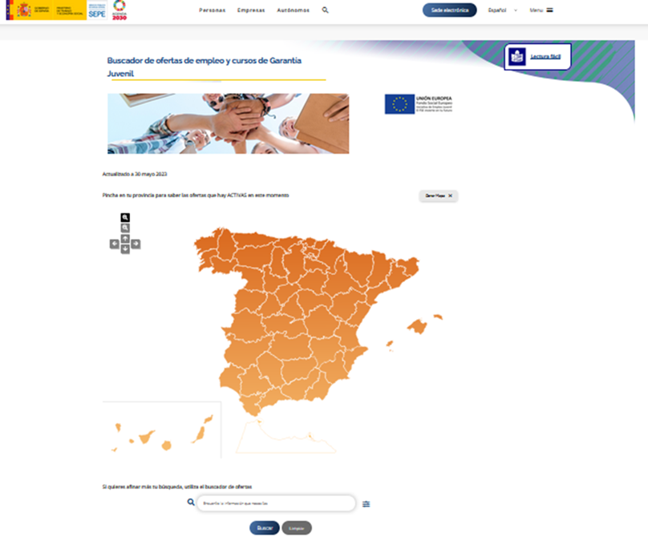
3. COMO BUSCAR INFORMACIÓN: en la web, RRSS o recibiendo el boletín (newsletter) semanal
Buscador de ofertas
En la web: Catálogos de ofertas en formación
www.garantiajuvenil.gob.es
Actualizados
Boletín de Garantía Juvenil y Empleo Joven
Más de 10.000 suscriptores.
Ofertas de formación, prácticas, empleo…
Si quieres recibirlo envía un correo a ofertasgarantiajuvenil@sepe.es con el siguiente texto: “Quiero suscribirme al Boletín de Garantía Juvenil”.
Becas
Convocatorias en General
Cursos

Slide 10
MÁS INFORMACIÓN
www.garantiajuvenil.gob.es
Más información
Servicios públicos de empleo (SPEs)
Servicios de asistencia directa del equipo de apoyo GJ a OOII y CCAA
Instituto de la juventud y red de oficinas SIJ
Cámaras de comercio de España
Servicio de información 060
Información actualizada
Novedades y ofertas
Acceso a personas jóvenes y empresas
Información telefónica: 060
Correo electrónico: info.garantiajuvenil@sepe.es

